Slide 1


Medien und Information
Ranzmaier Andreas

Slide 2

Definition
Übermittlung von Inhalten
  also die Art und weise wie Informationen an die breite Masse übermittelt werden

Slide 3
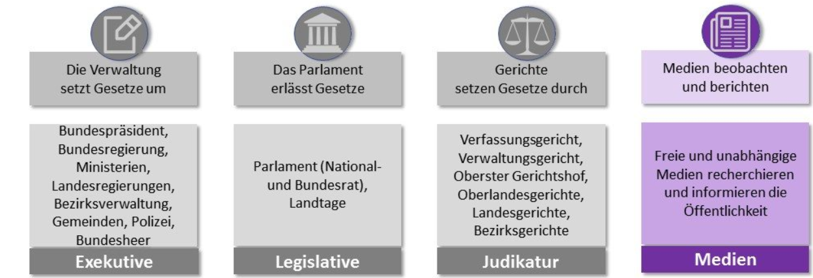
Die vierte Gewalt der Demokratie

Slide 4


Unterteilung von Medien
Informativ
Nachrichten
Artikel
recherchiert und
informiert über ein
Thema berichten
Unterhaltung
Comics, Karikatur, Videos,
Sarire, …
nicht all zu ernst

Slide 5
Fernseher

Slide 6
Print Medien

Slide 7
Medien im Internet

Slide 8
Definition der „Personen“

Slide 9
Rechte und Pflichten(eig mehr manipulation)

